Slide 1
Studiedag groenplanning en –beheer
Natuurvriendelijke tuinen: communicatie naar burgers

Slide 2
Inhoud
Situatieschets
Nut van groen in de stad
HOE communiceren?
WAT communiceren?
Discussie

Slide 3
wat mensen DROMEN…

Slide 4
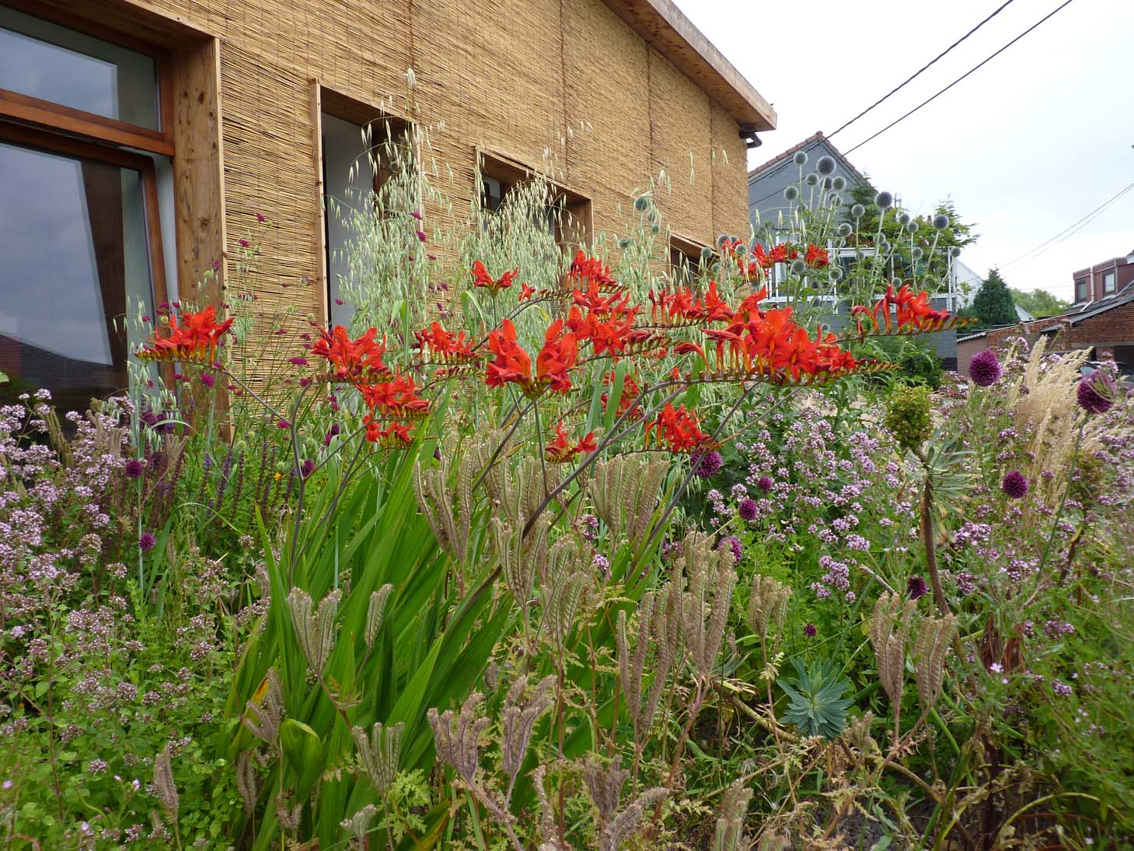

Slide 5
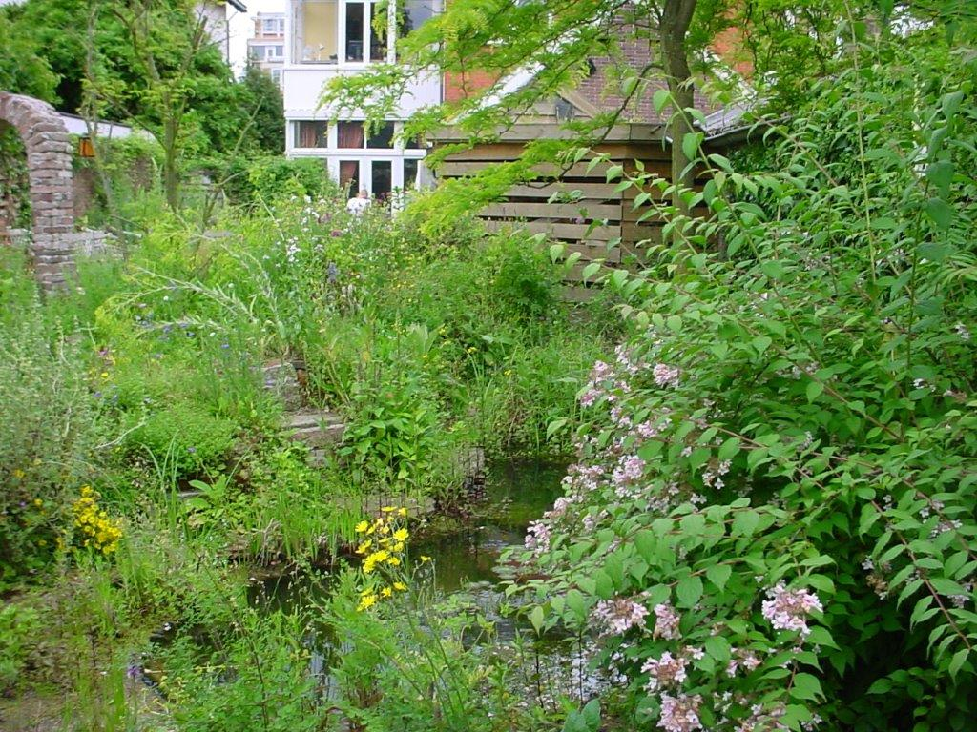

Slide 6
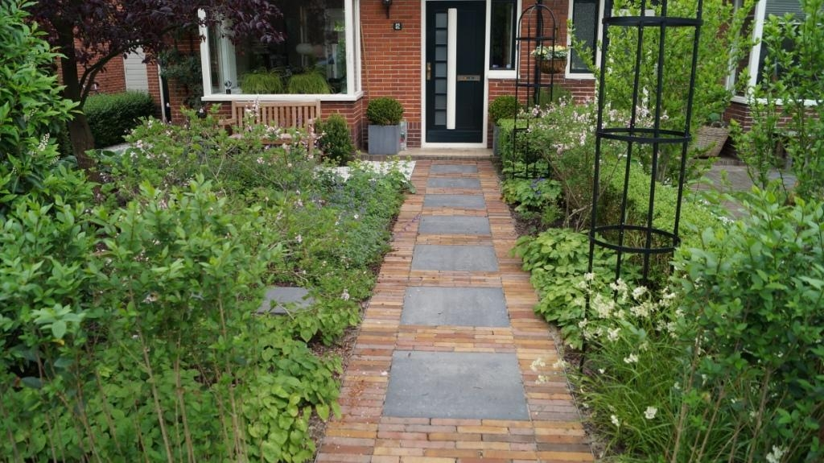

Slide 7
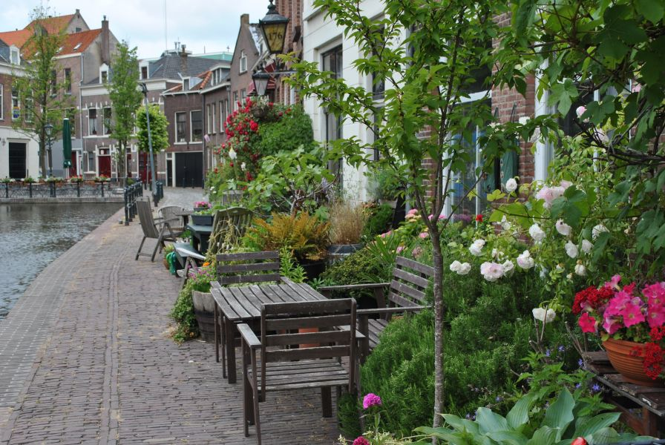

Slide 8
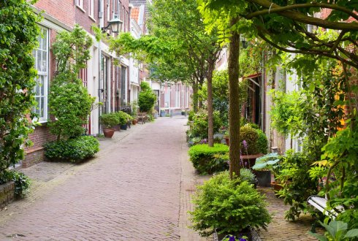

Slide 9
wat mensen DOEN…

Slide 10
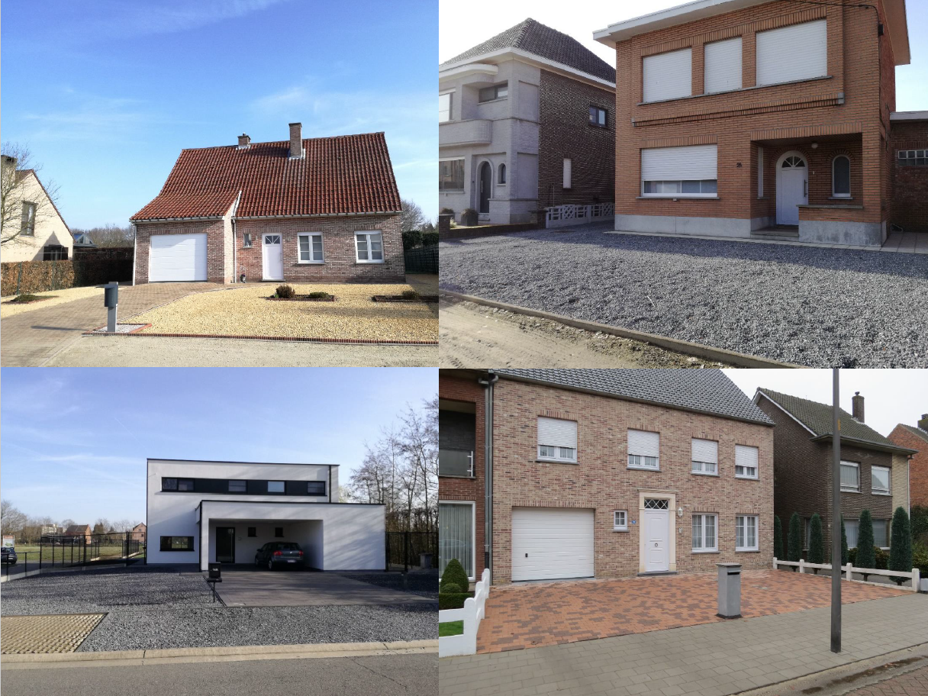

Slide 11
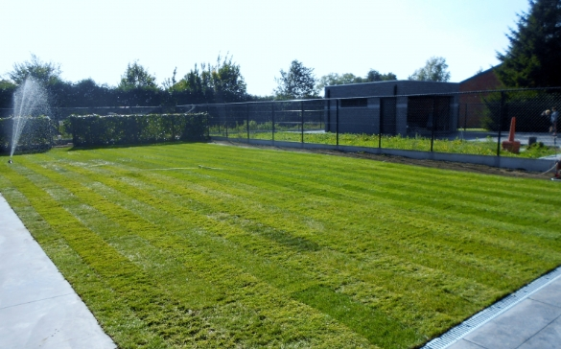
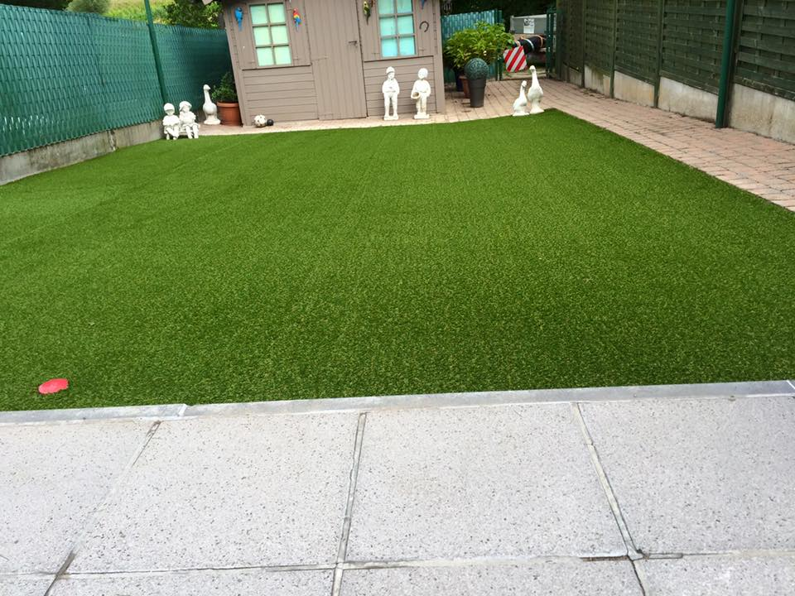
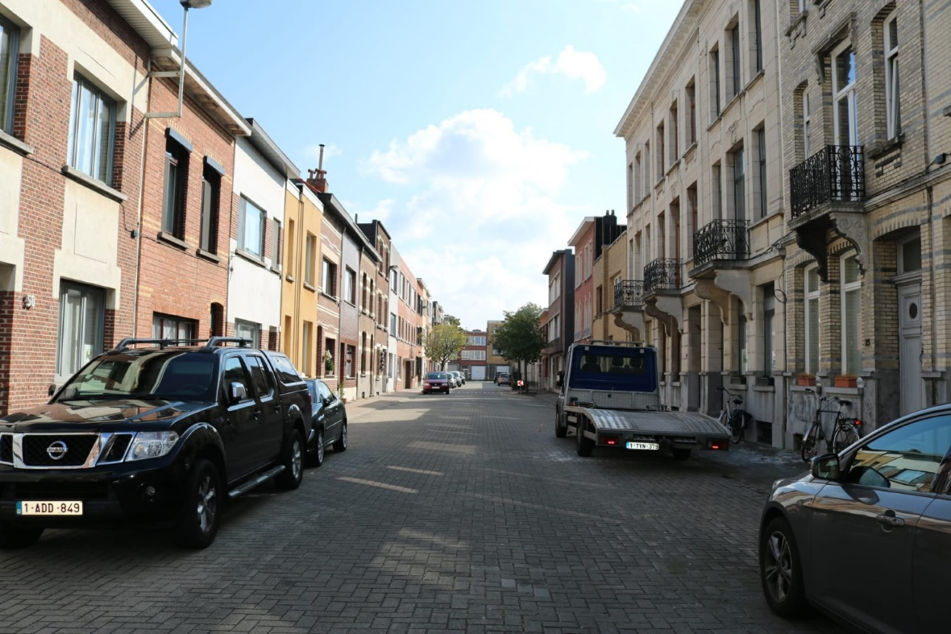
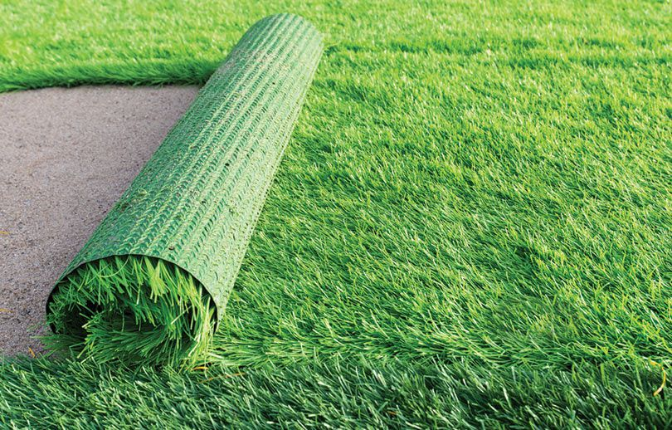

Slide 12
en TOCH…

Slide 13


Slide 14
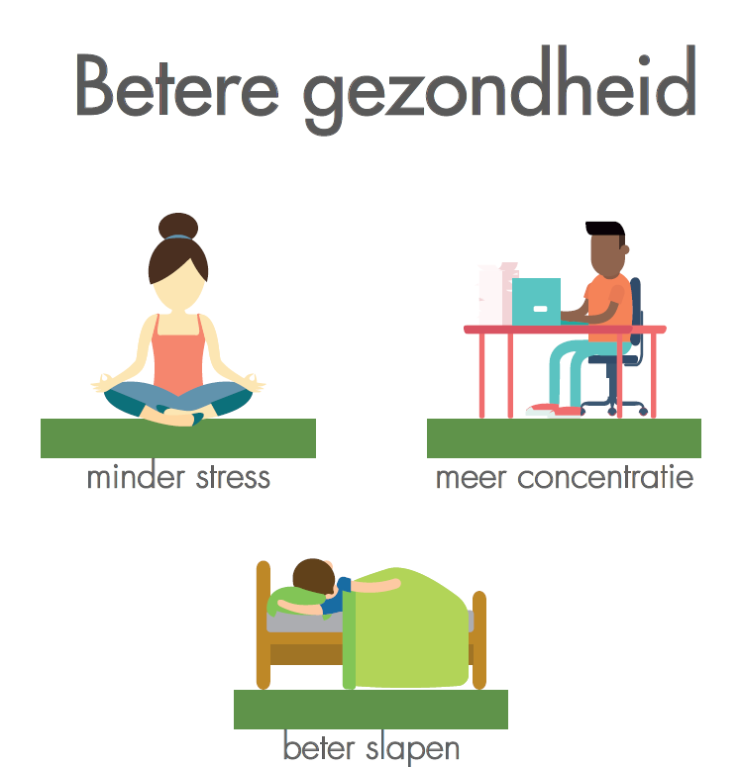

Slide 15
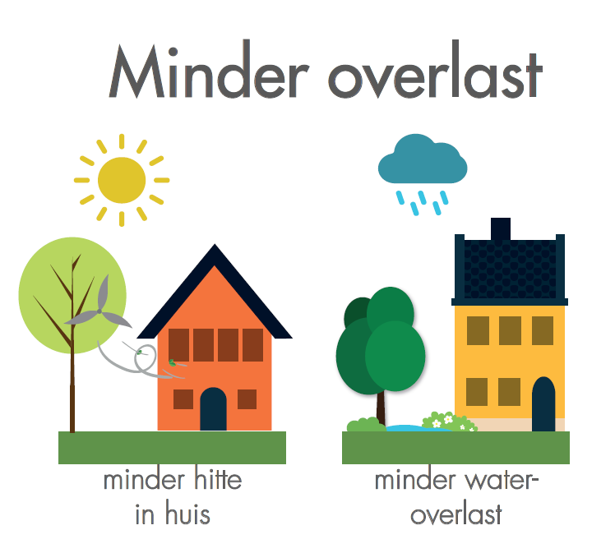

Slide 16
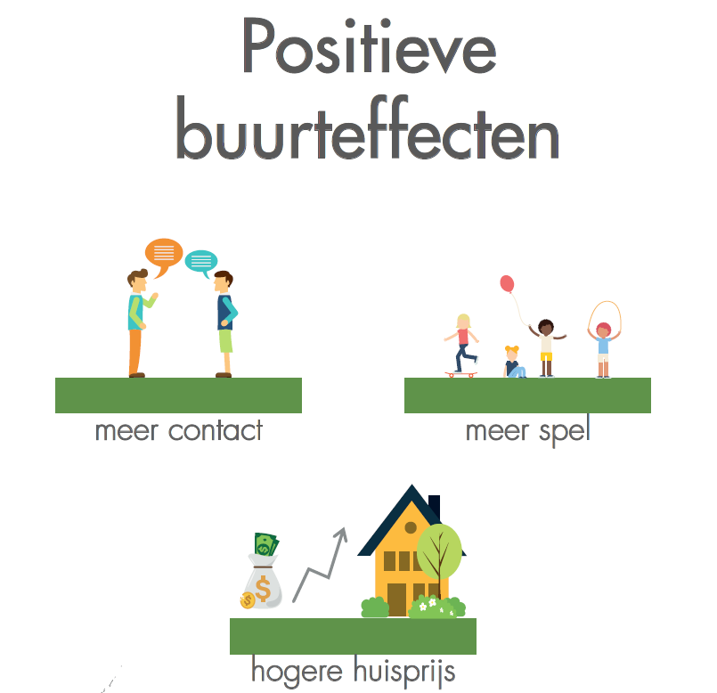

Slide 17
DAAROM
…

Slide 18

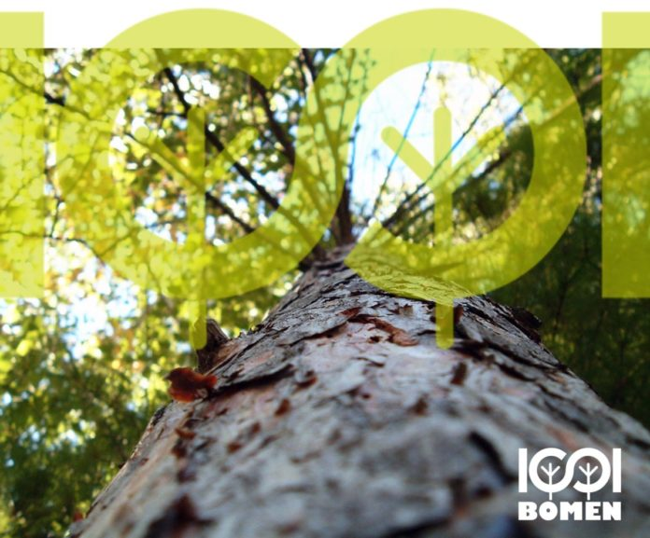
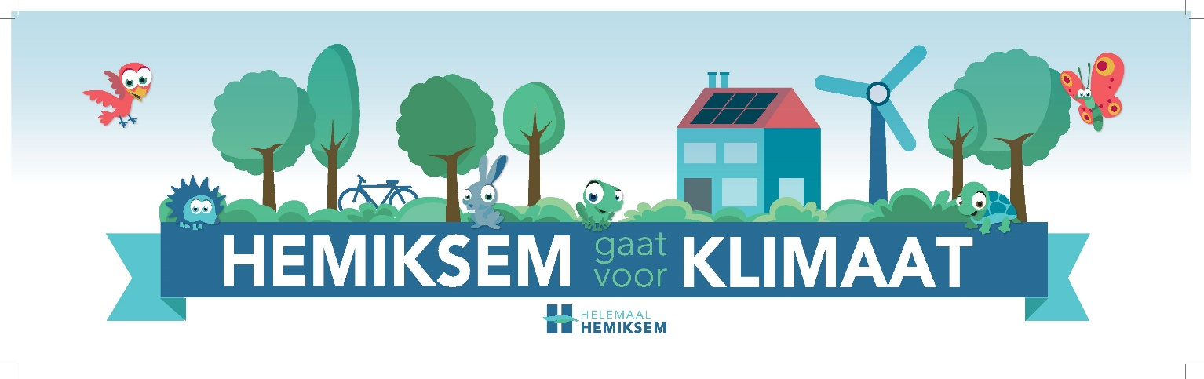

Aan de slag

Slide 19
HOE communiceren?

Slide 20
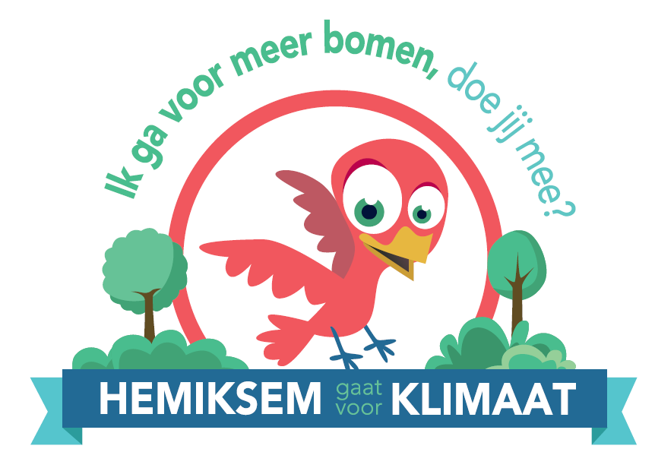
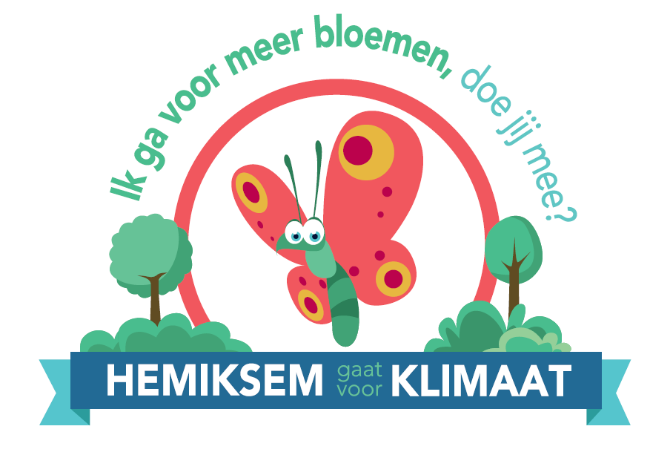
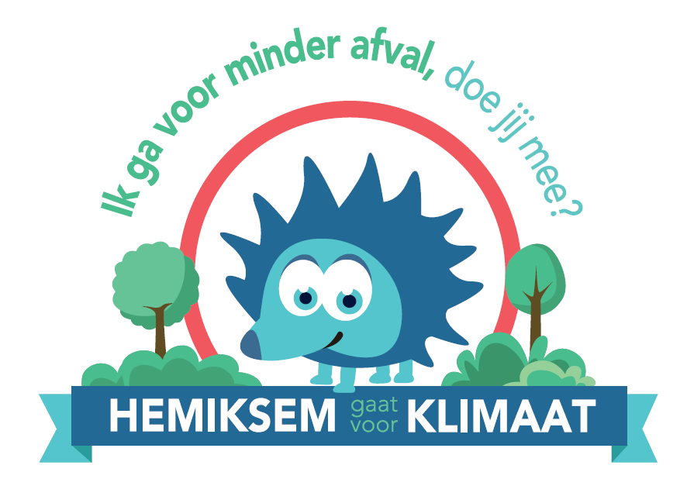
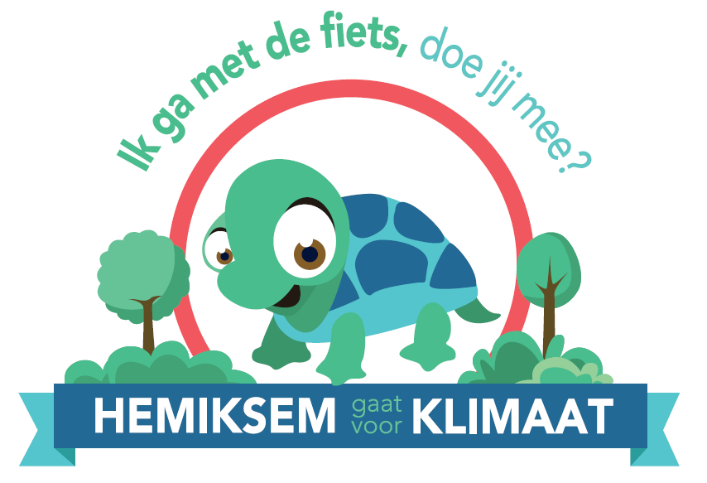
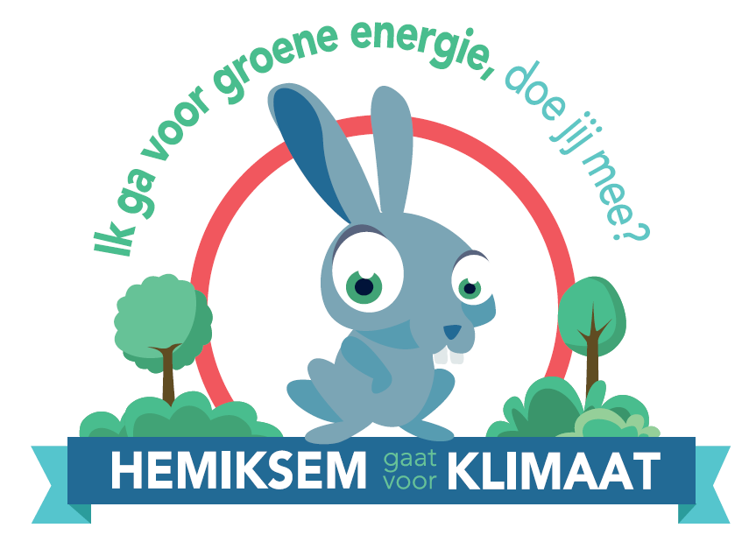
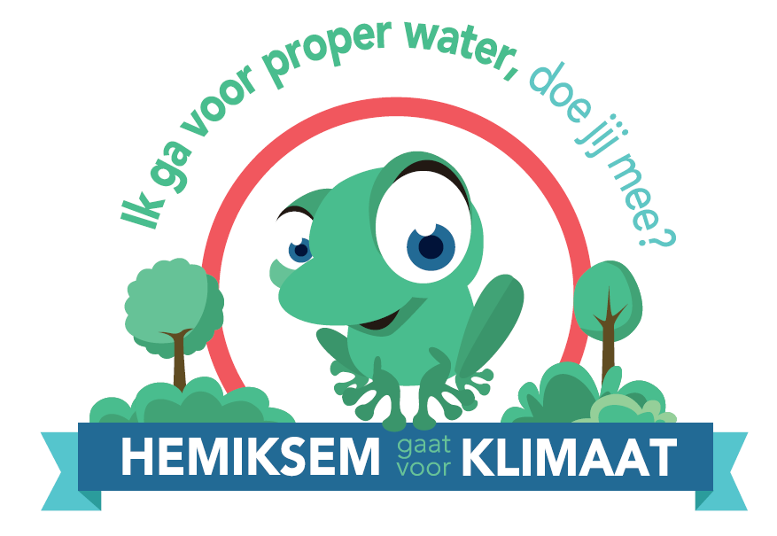
HOE communiceren?
Hemiksem gaat voor het klimaat
‘KLIMAATJES’ als laagdrempelige communicatie gekoppeld aan acties

Slide 21
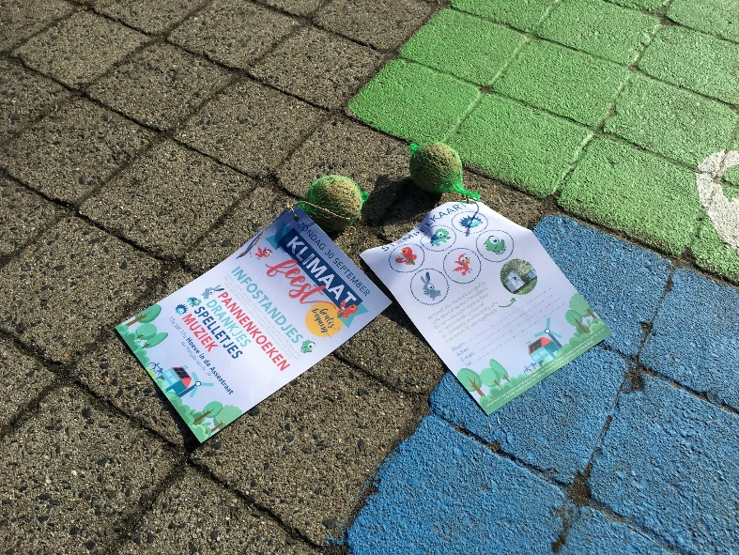
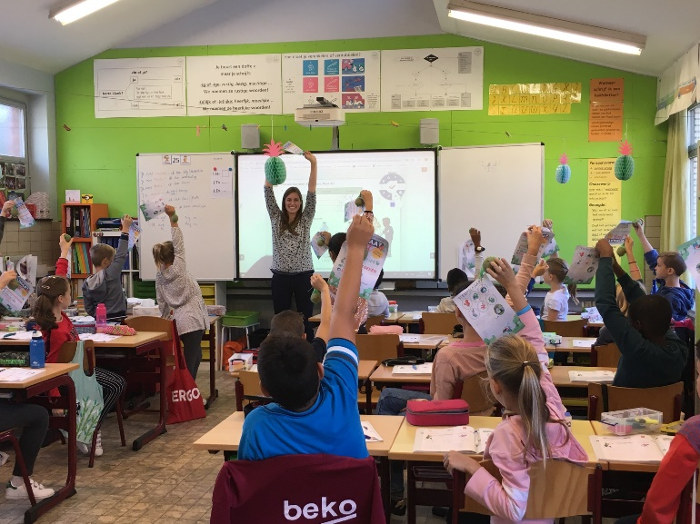
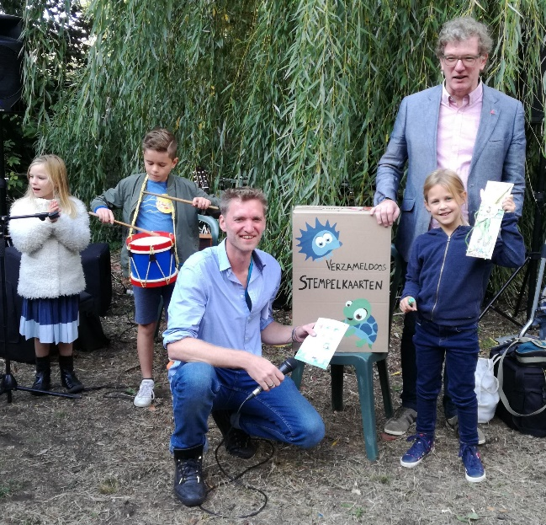
HOE communiceren?
Hemiksem gaat voor het klimaat
Klimaatjes samen op KLIMAATFEEST
  Hoe zelf het klimaat een handje helpen?
  Uitnodiging
    Klassieke communicatiekanalen
    Vogelvetbol met stempelkaart → Natuureducatieve spelletjes

Slide 22

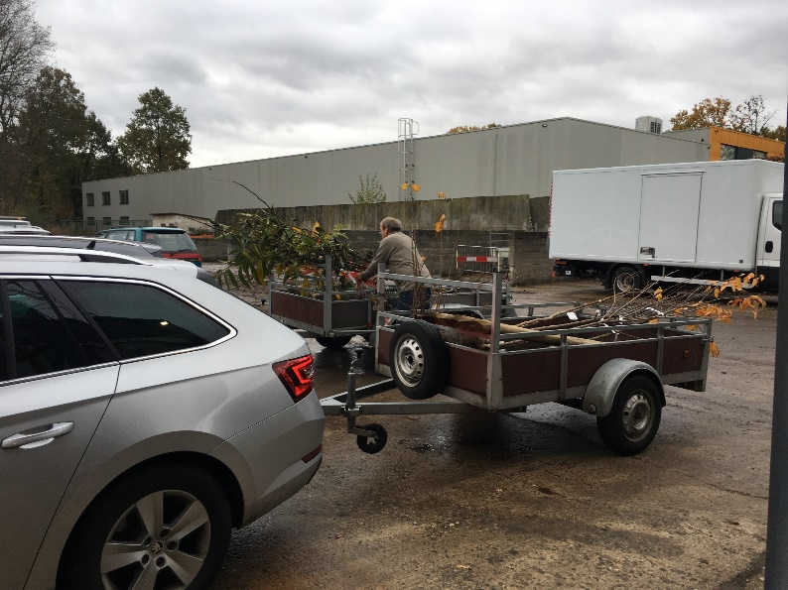
HOE communiceren?
Hemiksem gaat voor het klimaat
Info natuurvriendelijke tuin
  Natuurpunt
  VELT
  Groene gevels vzw
  Demopotten
  RLRL
→
→ Boom zoekt tuin
BOOM ZOEKT TUIN
  Gratis bomen
  Afhaalmoment
  Infofiche
  Demonstratie

Slide 23
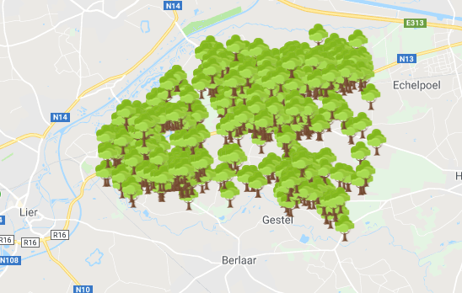
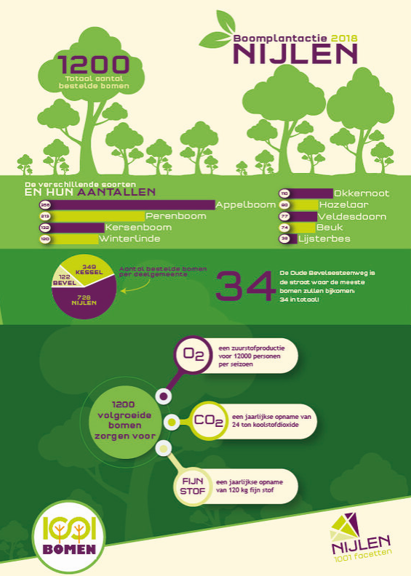
HOE communiceren?
1001 bomen in Nijlen
Gratis bomen
1200 aangeplante bomen
Communicatie resultaat:

Slide 24
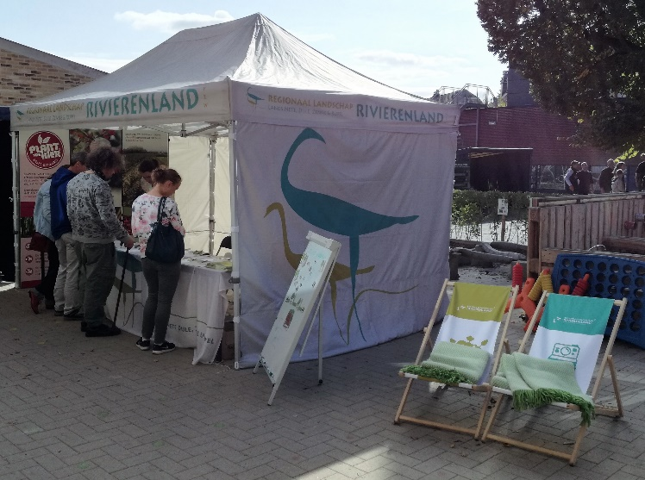
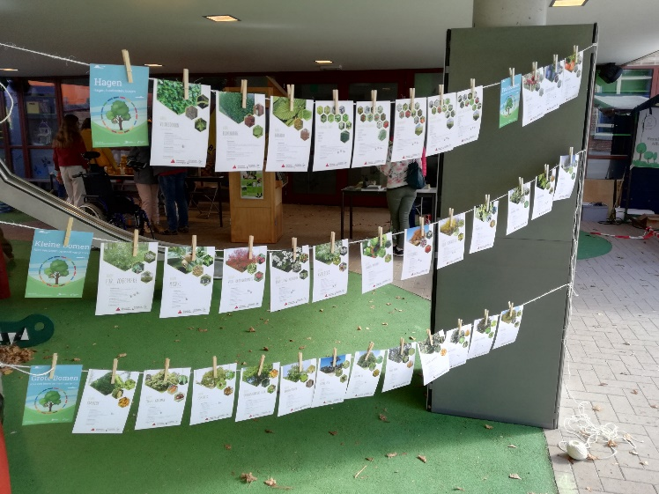
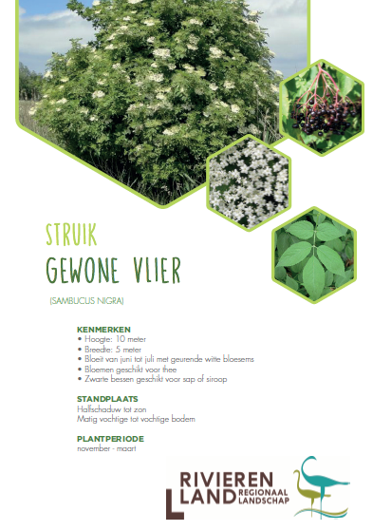
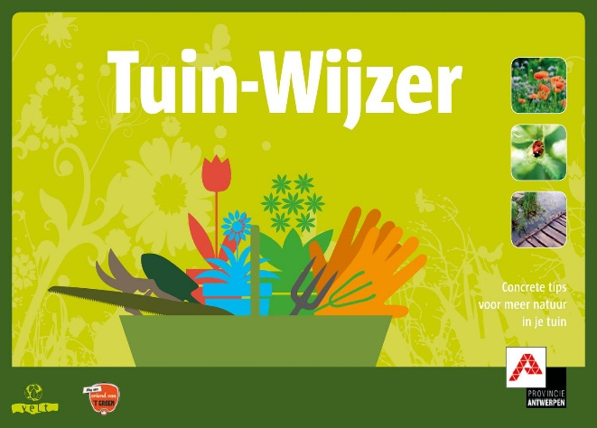
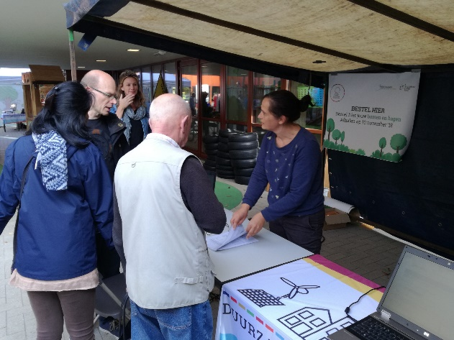
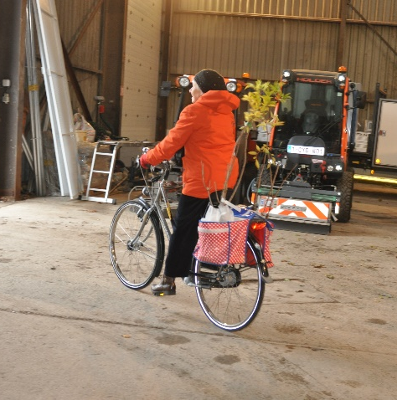
HOE communiceren?
Bonheiden Boomt
Groepsaankoop nieuwe bomen
Behoud bestaande bomen

Slide 25
HOE communiceren?
Bonheiden Boomt
Behoud bestaande bomen
  Moet nog uitgewerkt worden
  Probleem:
    groen straatbeeld → verdwijnt
    bomen kappen voor veiligheid
  Aanpak:
    Inventarisatie ‘beeldbepalende bomen’ langs weg
    Gratis VTA* aanbieden → beheerplan en offerte
    Subsidie uitvoering onderhoud
  Knelpunten?
*VTA: visual tree assessment

Slide 26
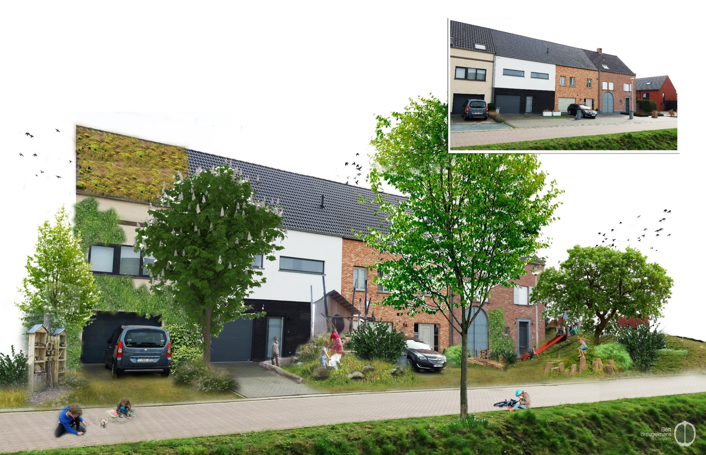
HOE communiceren
Vergroen je voortuin

Slide 27
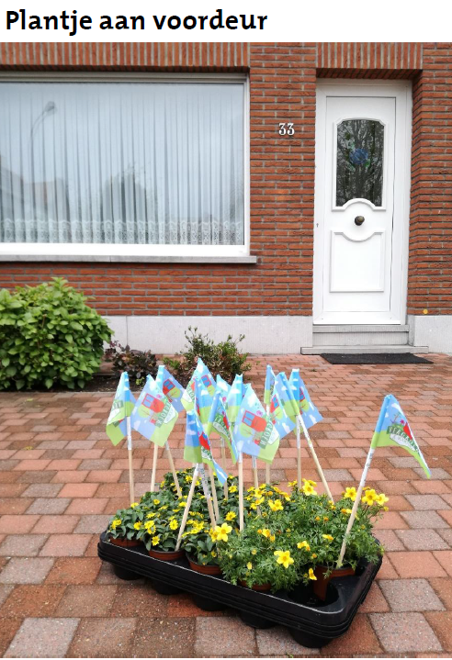
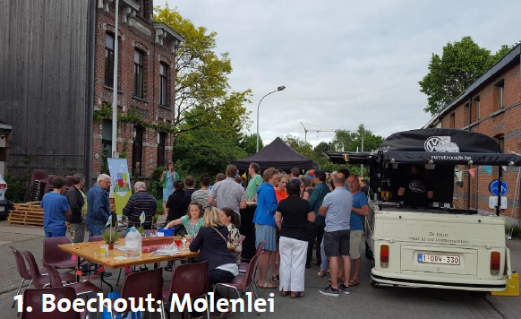
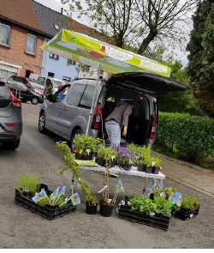
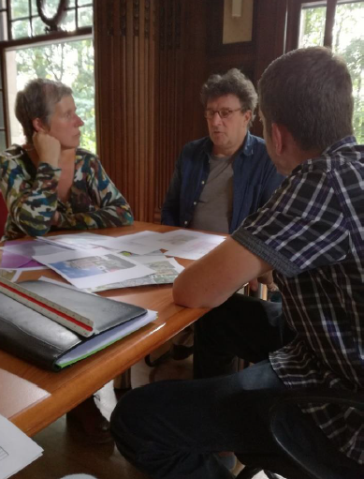
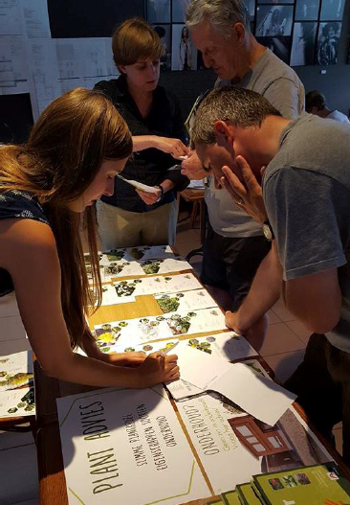
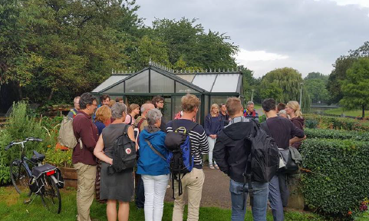
HOE communiceren
Vergroen je voortuin
Begeleiding idee - realisatie
  Uitnodiging
  Aftrap
  Inspiratiemoment
  Consultatie tuinarchitect
  Groepsaankoop

Slide 28
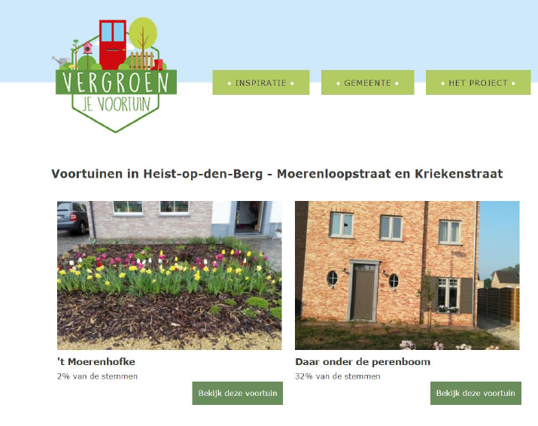
HOE communiceren
Vergroen je voortuin
Motivatie door wedstrijd met prijzen

Slide 29
HOE communiceren?
Geveltuintjes
‘Ik heb geen (grote) voortuin, wat kan ik doen?’
Project geveltuinen obv ‘Aalst Klimt Op’
Gratis geveltuintjes weggeven
  Het uitbreken van de verharding
  Het uitgraven van het plantgat (tot 30 cm diepte)
  Het plaatsen van een boordsteen
  Het verwijderen van niet-herbruikbaar materiaal
  Het vullen van het plantgat met teelaarde en compost
  Het plaatsen van de klimhulp
  Het planten van het gekozen plantgoed.

Slide 31
WAT communiceren?

Slide 32
WAT communiceren?
Natuurvriendelijke tuin
Wat is een natuurvriendelijke tuin?
  Zelf geen publicaties
  Natuurpunt/Velt/provincie Antwerpen

Slide 33
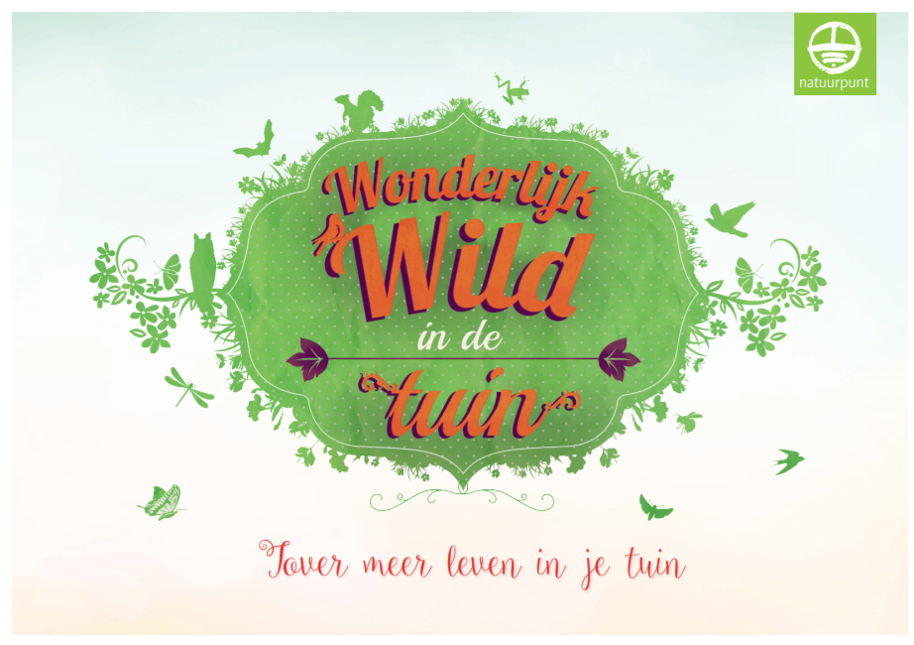
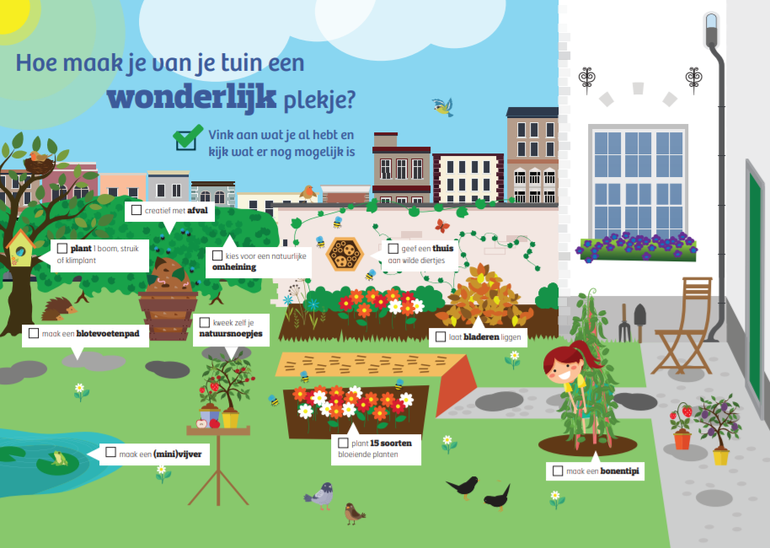

Slide 34
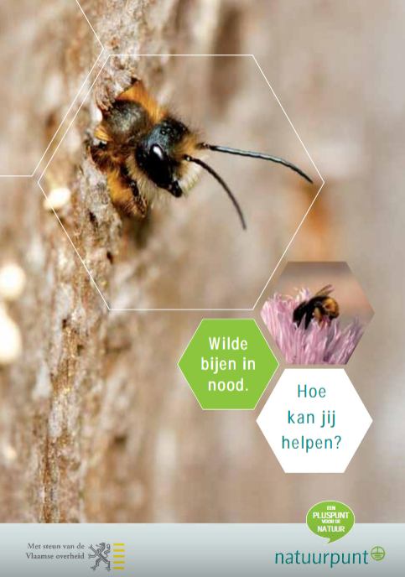
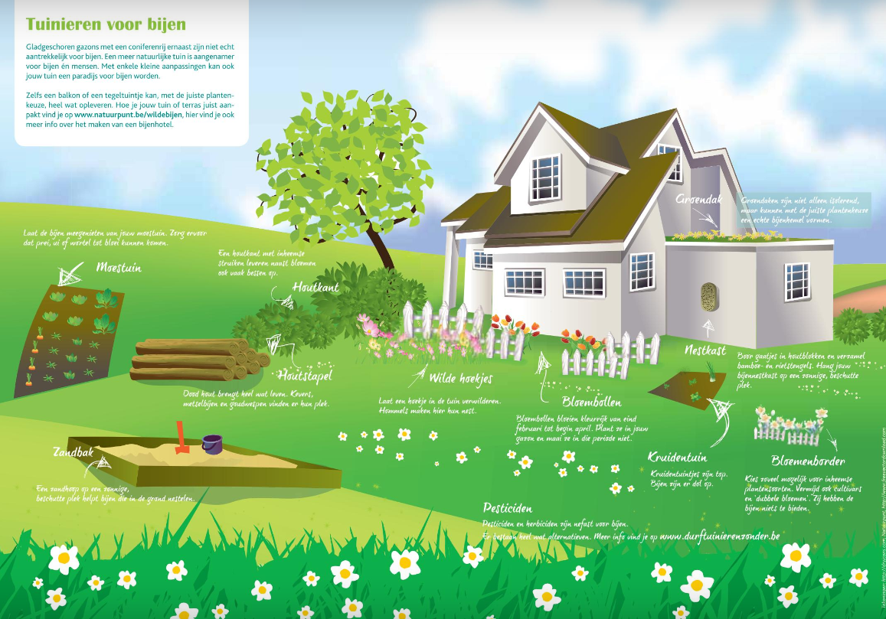

Slide 35
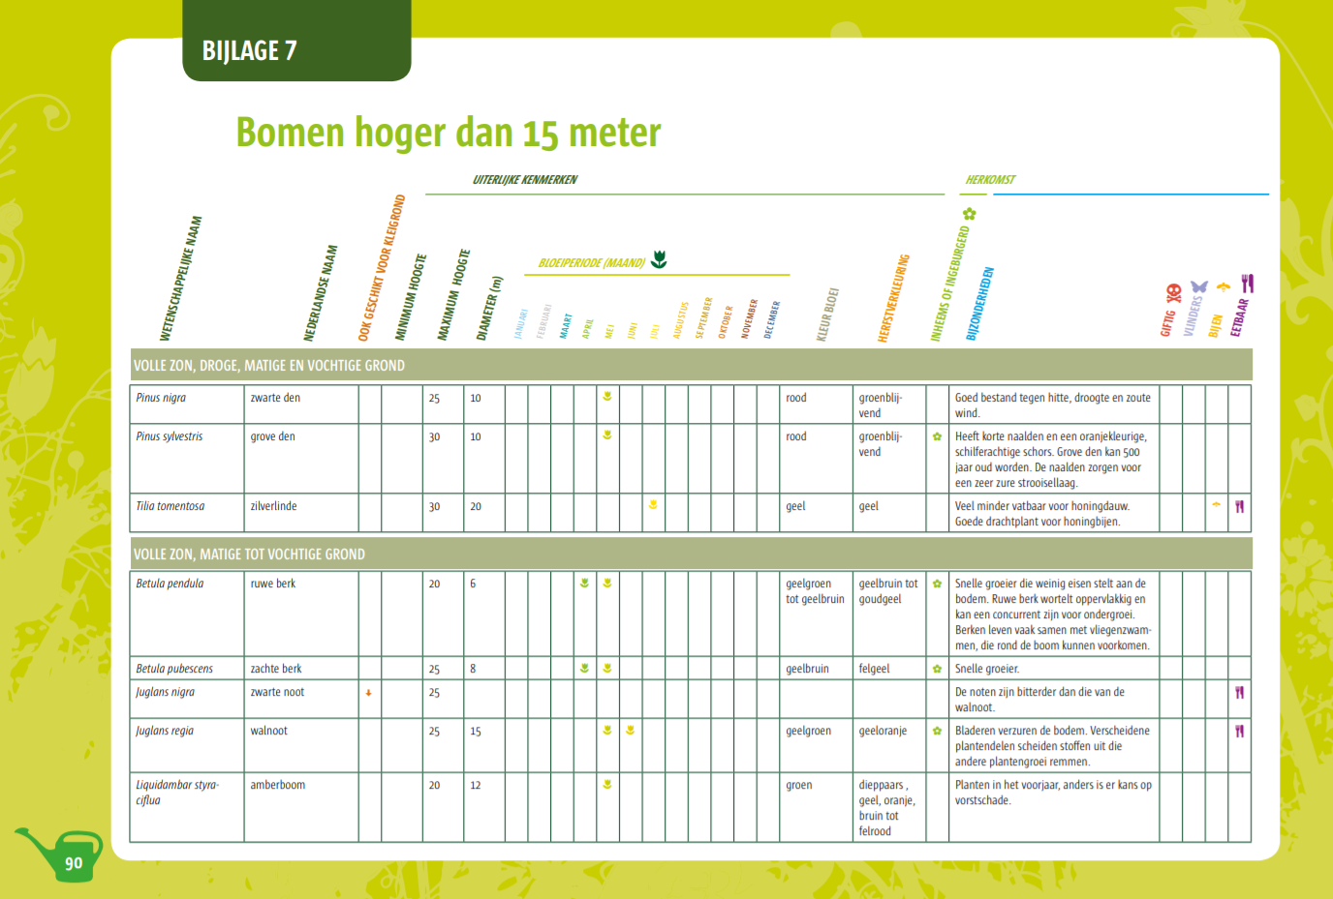
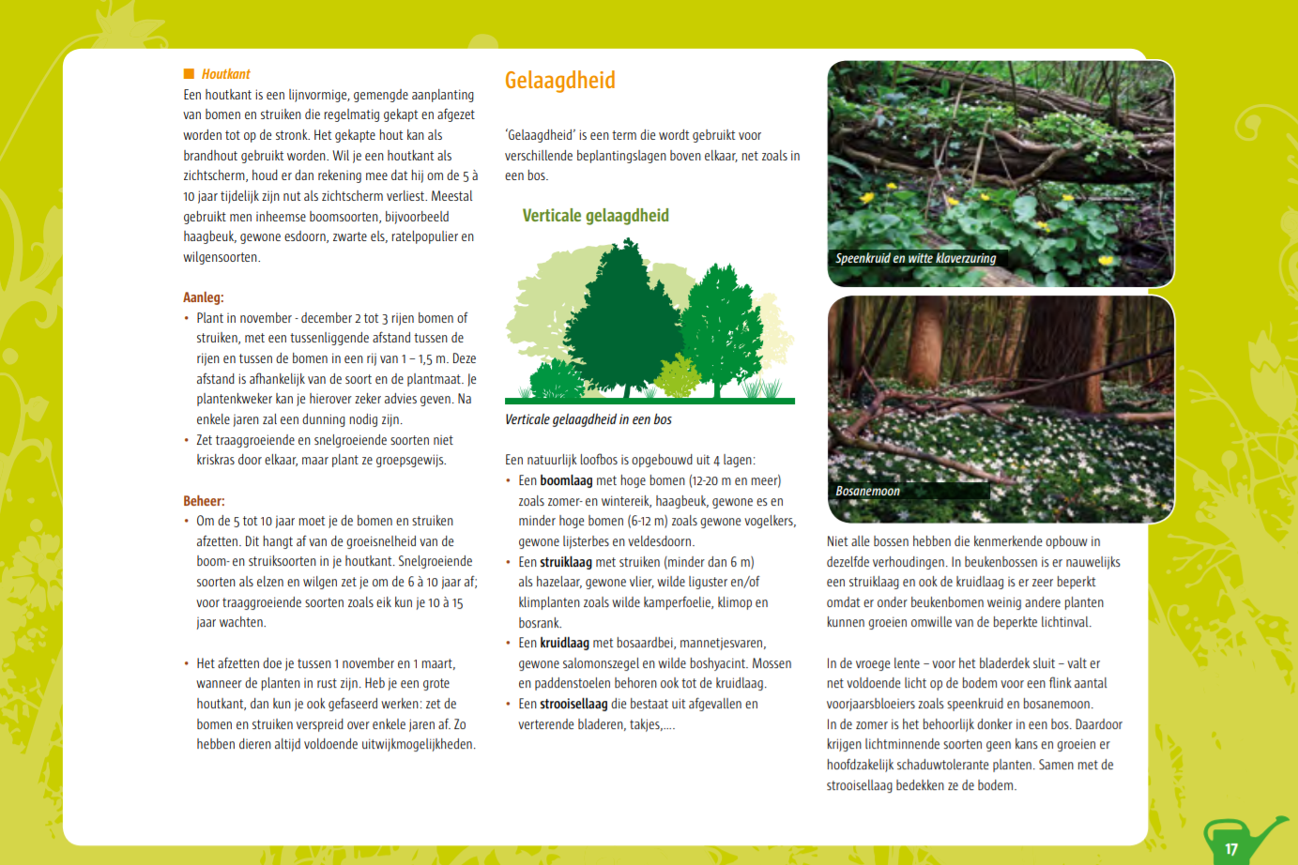
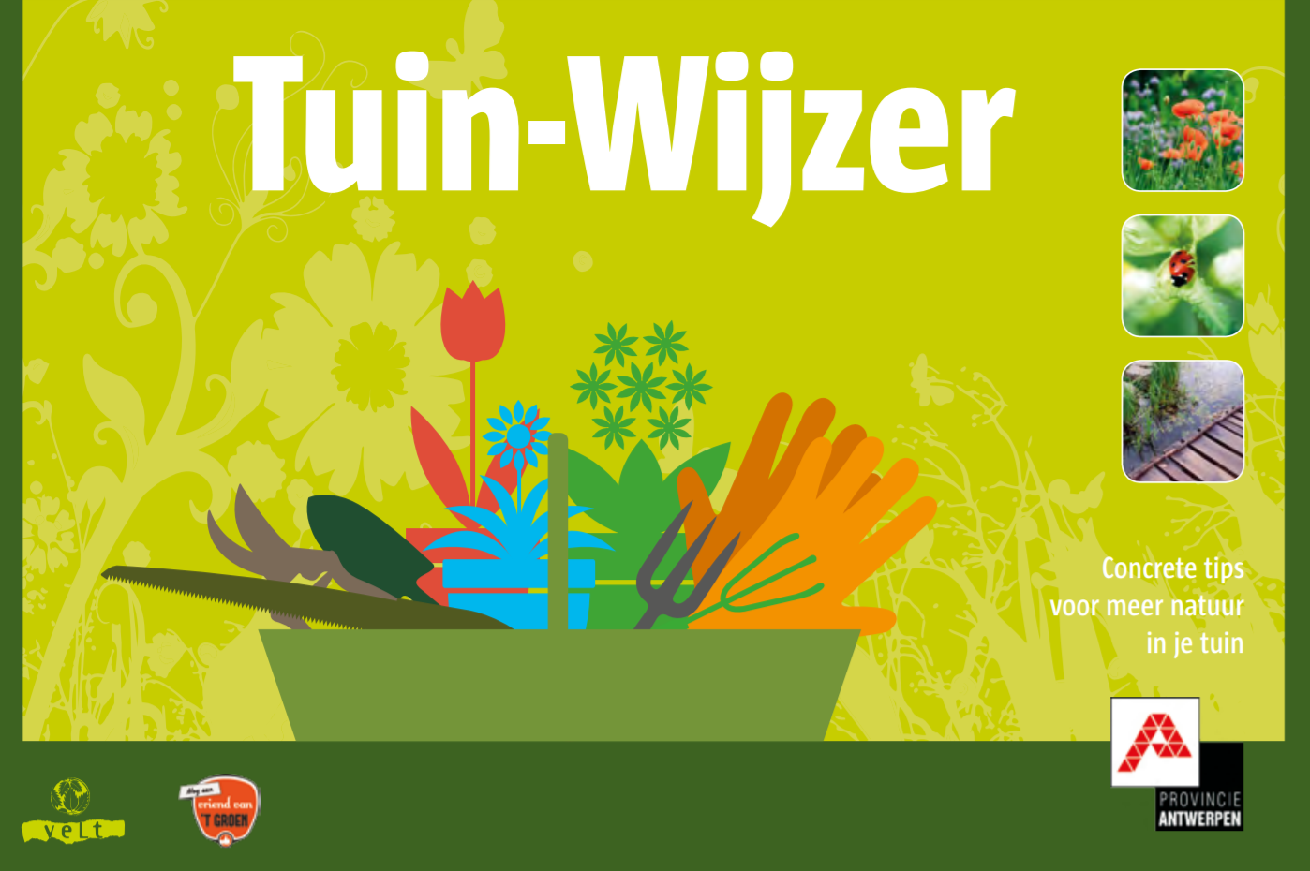

Slide 36
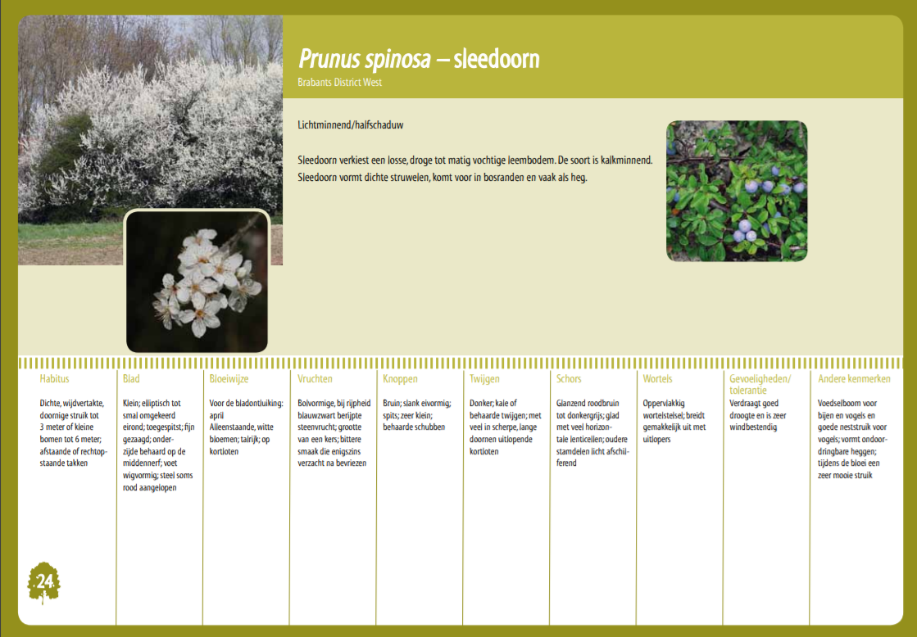
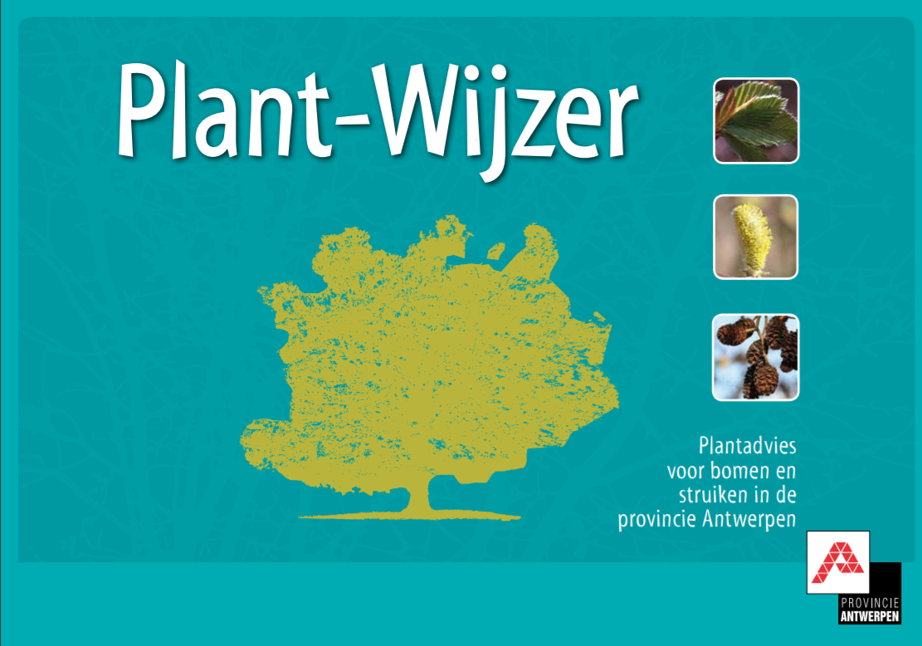

Slide 37



WAT communiceren?
Natuurvriendelijke tuin
Autochtoon plantgoed!
Bloei niet-autochtone Sleedoorn
Bloei autochtone Sleedoorn
http://www.plantvanhier.be/
Uitkomen rupsen
Sleedoornpage
(waardplant: Sleedoorn)

Slide 38


Slide 39
Discussie

Slide 40

Discussie
Even de benen strekken
Hoe ziet uw (voor)tuin er nu uit?
VS

Slide 41
Discussie
Even de benen strekken
Hoe ziet uw droomtuin eruit?
VS

Slide 42
Discussie
Even de benen strekken
Hoe wil uw buur dat uw tuin eruit ziet?
VS
Sensibilisatie!!!

Slide 43
Discussie
Lopende projecten
Lopen er bij jullie al gelijkaardige projecten?
  Struikelblokken?
  Successen?
Wensen jullie nieuwe projecten op te starten na vandaag?

Slide 44
Discussie
Case
Groepsaankoop - onderhoud bomen
  Hoe zouden jullie het aanpakken?
  Welke knelpunten verwachten jullie?

Slide 45
Discussie
Vragen
Autochtoon plantgoed:
  Landschappelijke vs stadstuinen?
  Verarming genenpoel?
  Wat met weerbaarheid tijdens klimaatverandering?

Slide 46
Discussie
Vragen
Wie is onze voornaamste doelgroep?
  Kinderen
  Volwassenen
  Gepensioneerden

